Slide 1

التفكير خارج الصندوق

Slide 2


Slide 3
ماذا نقصد بالصندوق ..
What do we mean by “BOX”
مجموعة الأفكار و الأفعال التى يطلق عليها المقبولة
The range of thought and action in a workplace that is deemed “acceptable”.
القيود التى تولدت من الثقافات و المنظمات لتحكم التصرفات
Constraints developed by cultures and organizations to govern behavior.
المعايير و الاجراءات المهنية التى تحدد ما يسمى بأفضل الممارسات
Professional standards and procedures determined to be “best ractices”.

Slide 4
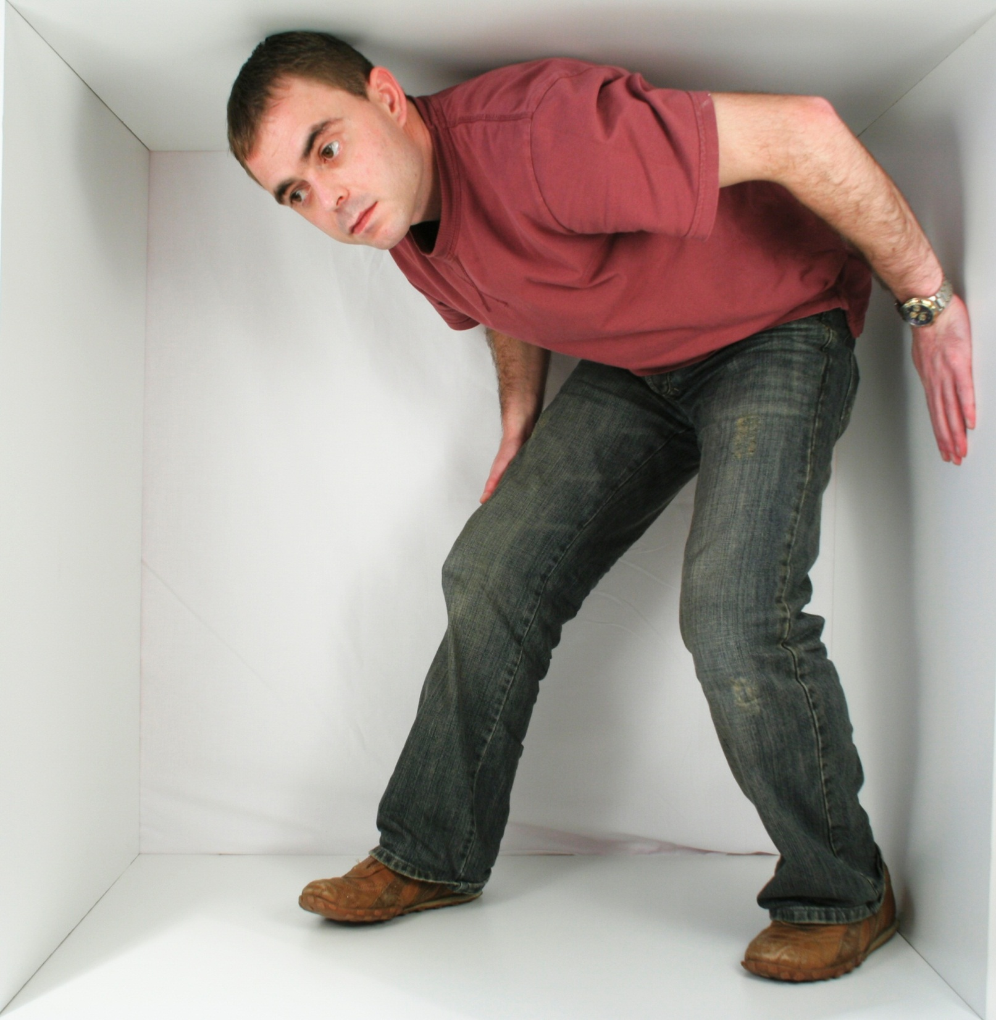
الثقافة
الاجراءات
Culture
Procedures
القوانين
السياسات
Policies
Regulations

Slide 5

الصناديق تحمى
Boxes protect
الصناديق تنقل
الصناديق تحتوى
Boxes convey
Boxes contain

Slide 6
و مع هذا
يحد
Confine
يفصل separate
يقيد
constrain

Slide 7
التقليدية
Conventionality
الخوف من التغيير
Fear of change
مش لازم تفكر
الطريقة المعتادة
The way it’s always been
اللعب فى المضمون
Playing it safe

Slide 8
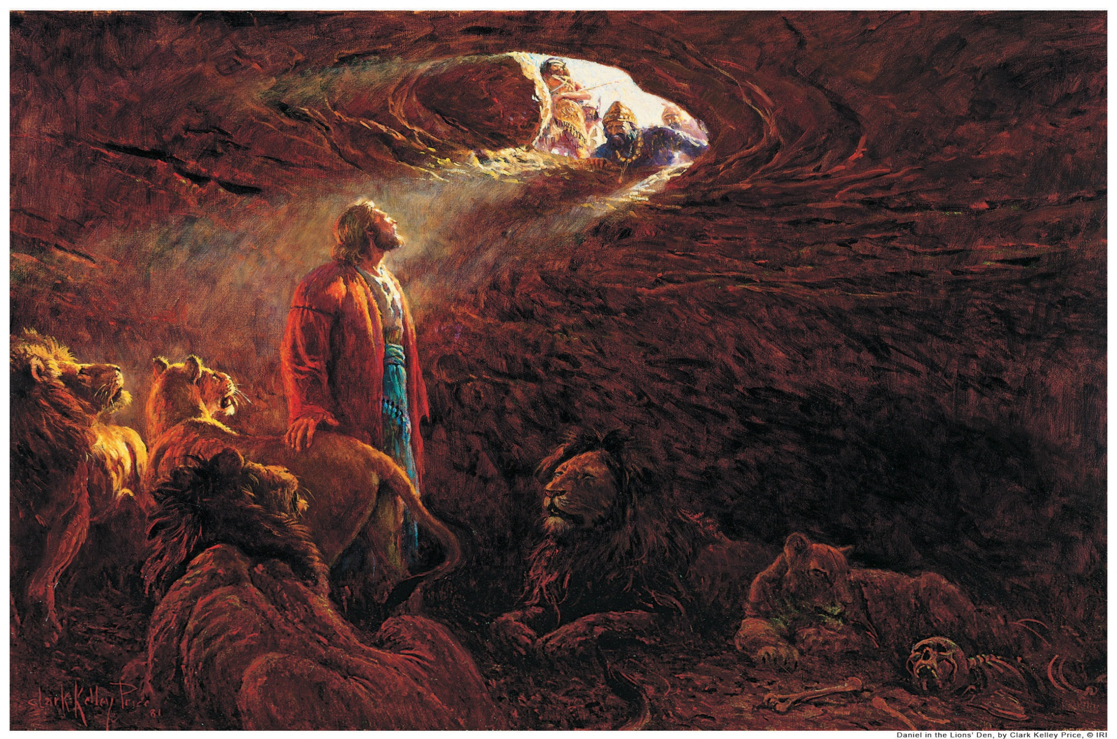




How and when to contact me?
هل إلهك الذي تعبده دائما قدر على أن ينجيك من الأسود
(دا 6 : 20)
I want you to have a great and successful year!
You may email me if necessary, and I will respond when I am able.

Slide 9
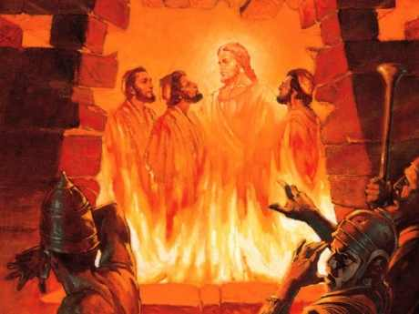
How and when to contact me?
I want you to have a great and successful year!
أجاب وقال : ها أنا ناظر أربعة رجال محلولين يتمشون في وسط النار وما بهم ضرر ، ومنظر الرابع شبيه بابن الآلهة
You may email me if necessary, and I will respond when I am able.
دا 3 : 25

Slide 10
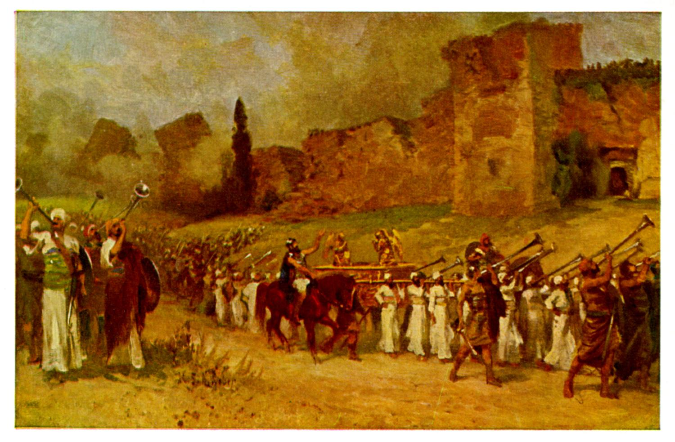
How and when to contact me?
I want you to have a great and successful year!
فسقط السور في مكانه ، وصعد الشعب إلى المدينة كل رجل مع وجهه ، وأخذوا المدينة
(يش 6 : 20)
You may email me if necessary, and I will respond when I am able.

Slide 11
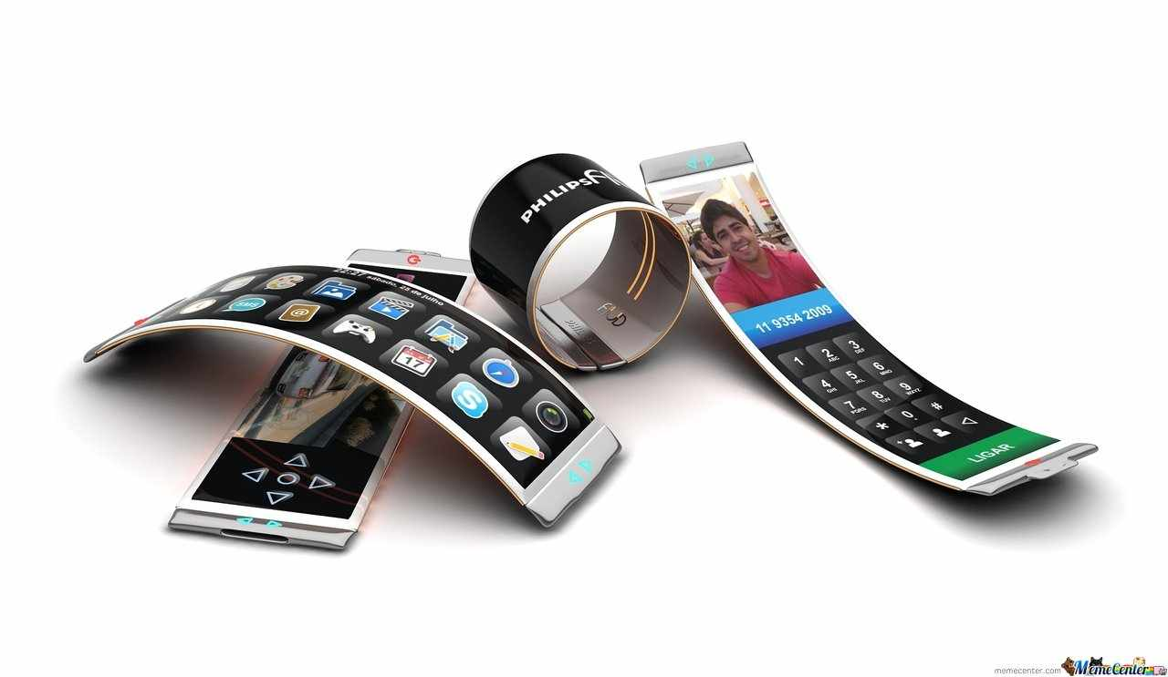
How and when to contact me?
I want you to have a great and successful year!
You may email me if necessary, and I will respond when I am able.

Slide 12
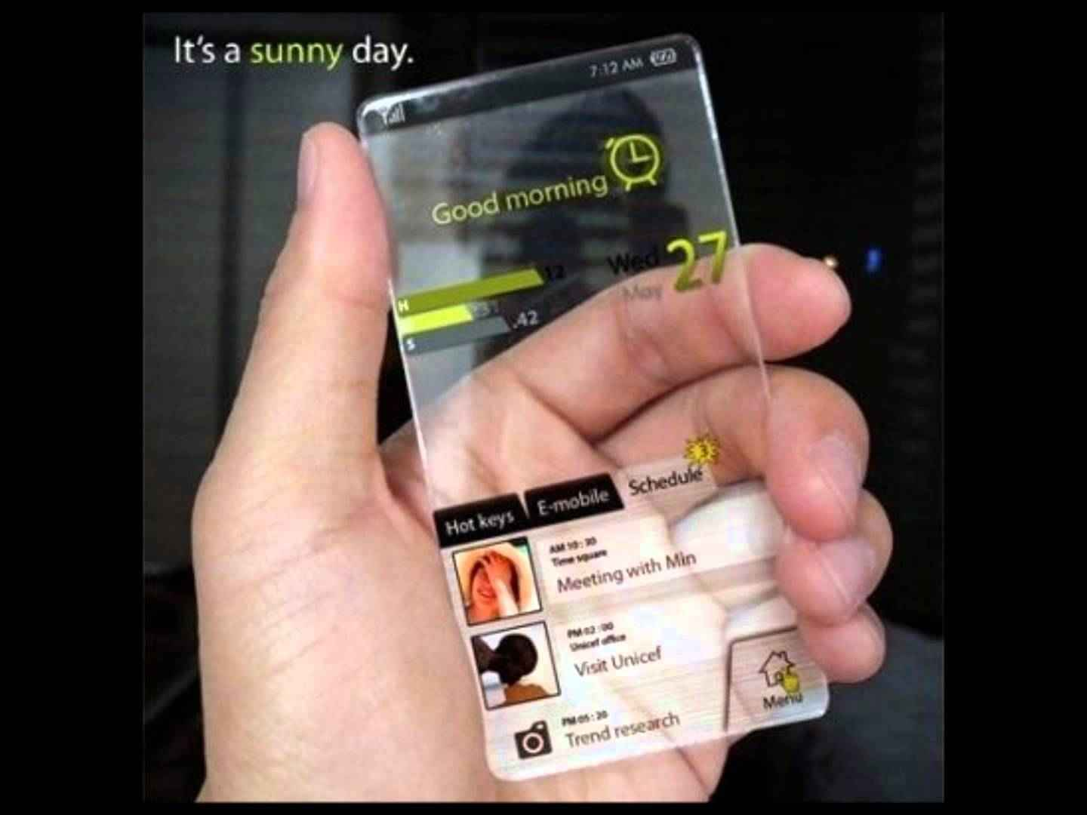
How and when to contact me?
I want you to have a great and successful year!
You may email me if necessary, and I will respond when I am able.

Slide 13
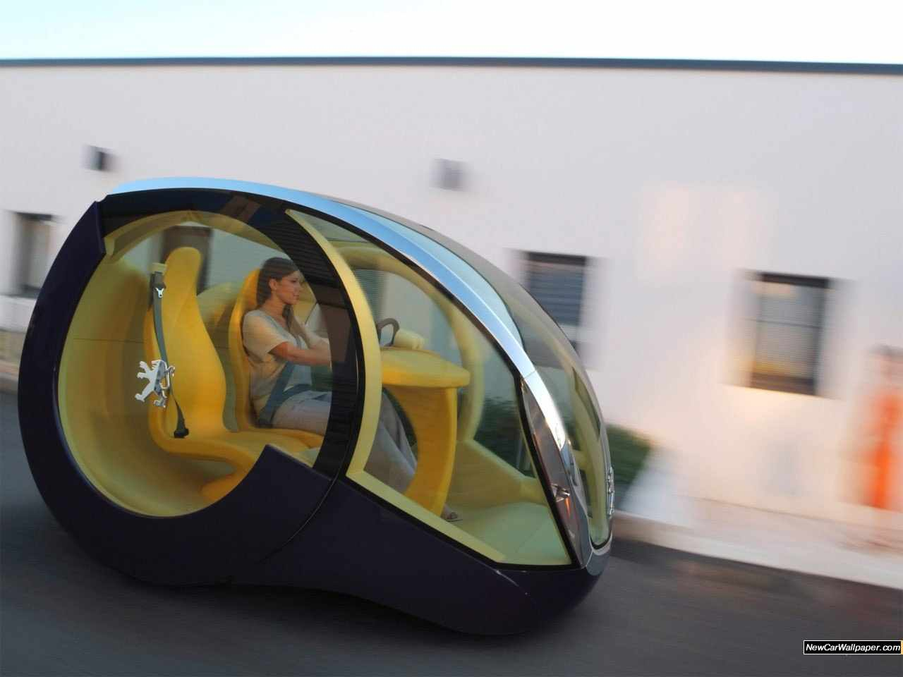
How and when to contact me?
I want you to have a great and successful year!
You may email me if necessary, and I will respond when I am able.

Slide 14

How and when to contact me?
I want you to have a great and successful year!
You may email me if necessary, and I will respond when I am able.

Slide 15

How and when to contact me?
I want you to have a great and successful year!
You may email me if necessary, and I will respond when I am able.

